Slide 1
ФГБОУ ВО КрасГМУим. проф. В.Ф. Войно-Ясенецкого Минздрава России Фармацевтический колледж
МДК 03.01 Организация деятельности аптеки и ее структурных подразделений.
ПМ.03 Организация деятельности структурных подразделений аптеки и руководство аптечной организацией при отсутствии специалиста с высшим образованием.
Алгоритм обслуживания покупателя в аптечной организации
33.02.01 Фармация
Студент: Кротова Д.В.
Руководитель: Казакова Е.Н.
Красноярск 2019

Slide 2
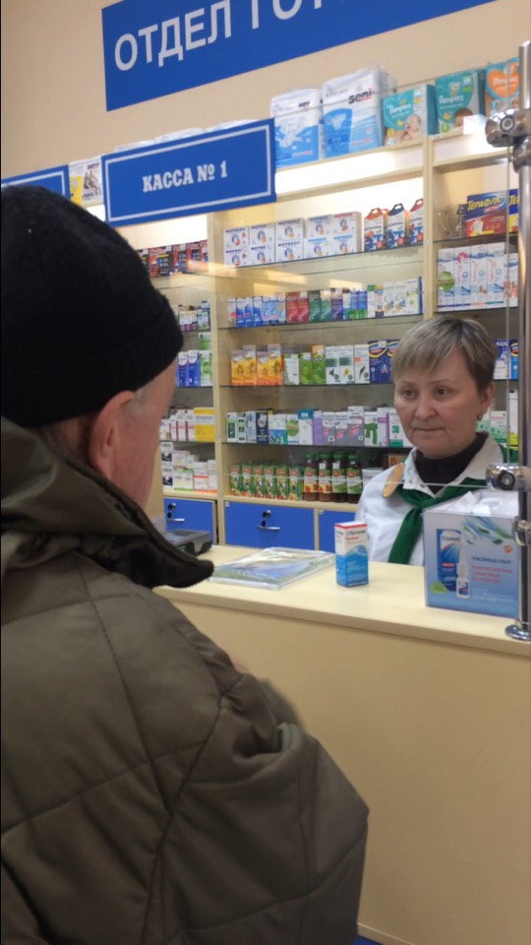
1. Приветствие
При входе покупателя провизор приветствует его следующими фразами:
-Добрый день (утро/вечер)!
-Здравствуйте!

Slide 3
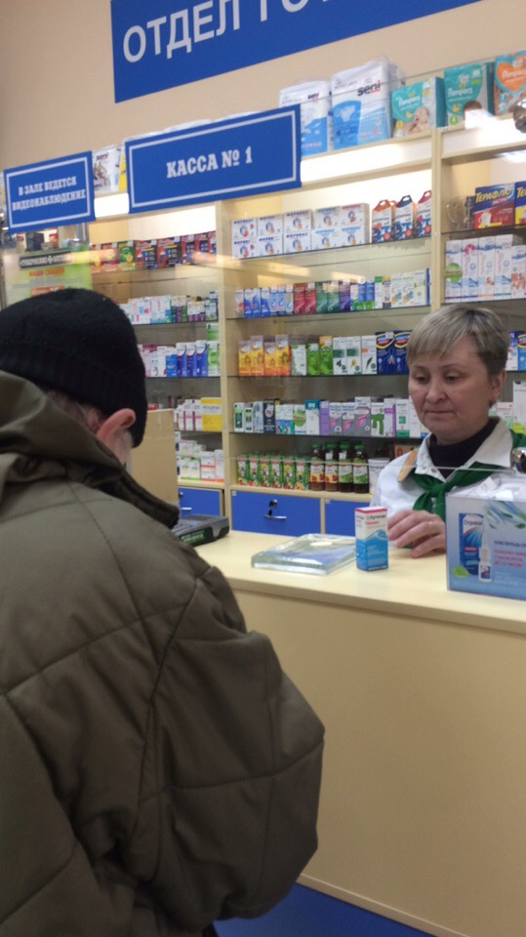
2. Диагностика потребностей клиента
Фармацевт внимательно выслушивает покупателя, затем задает вопросы, что бы точно выяснить какой препарат предложить.

Slide 4
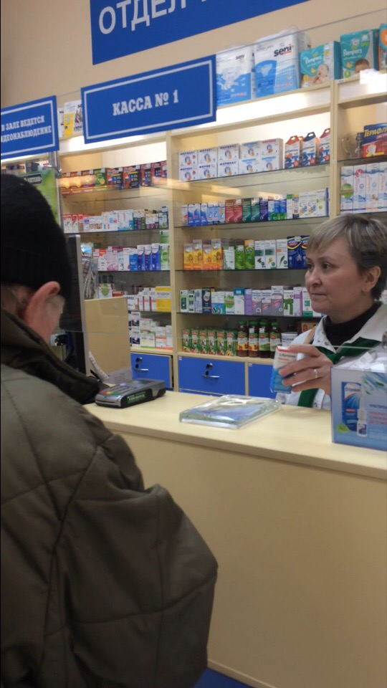
3. Консультация
Фармацевт рекомендует посетителю тот или иной препарат, объяснив для лечения каких заболеваний предназначен препарат, какими побочными эффектами обладает, каковы противопоказания к его применению

Slide 5
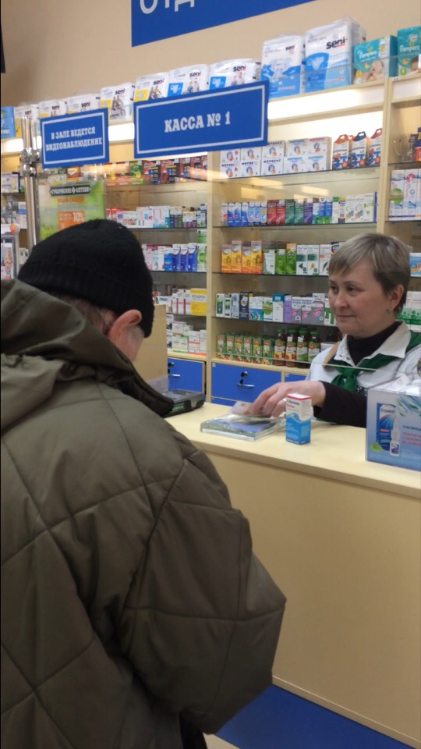
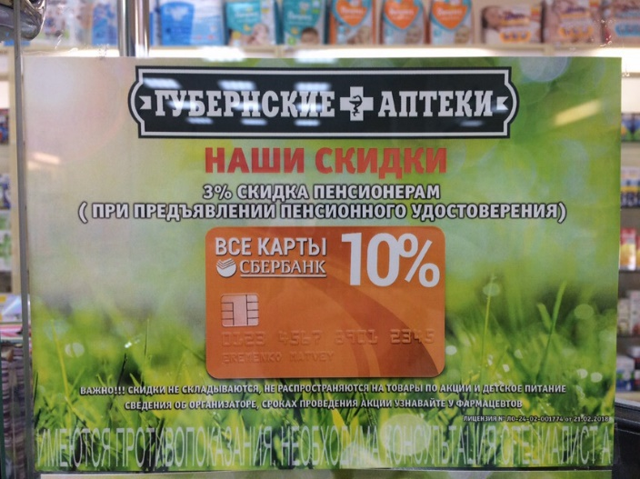
4. Оплата
После того как покупатель решил приобрести товар, фармацевт пробивает его и озвучивает цену. Если это пожилой человек, то у него имеется пенсионное удостоверение и фармацевт, при наличии данного удостоверения, делает скидку 3%.
Так же, на данный момент в Губернской аптеке при оплате покупки банковской картой СБЕРБАНК действует скидка 10%.

Slide 6
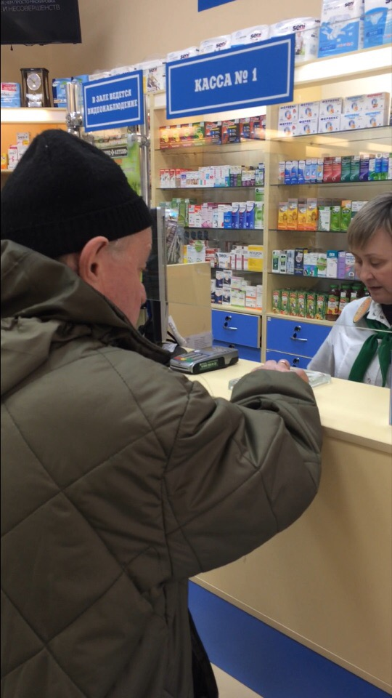
5. Завершение контакта
После того, как клиент совершил покупку, фармацевт прощается с ним:
-до свидания
-всего доброго
-приходите еще
-выздоравливайте

Slide 7
Спасибо за внимание!

